Slide 1

PRESENTED BY VELISA AMANDA PUTRI_2200018379_H
APLIKASI MANAJEMEN TUGAS
PEMOGRAMAN BERORIENTASI OBJEK
https://github.com/velisaamandaputri/PBO2023-12.2.-TA-2200018379-Aplikasi-Manajement-TUgas/tree/main/TUGASAKHIR/untitled/src

Slide 2
DESKRIPSI APLIKASI
Aplikasi yang saya buat yaitu ” APLIKASI MANAJEMEN TUGAS” . Aplikasi Manajemen Tugas ini di buat untuk mengelola dan mengatu tugas – tugas , mengumpulkan informassi tentang tugas yang harus diselesaikan . aplikasi ini sangat membantu untuk semua kalangan di sini kita bisa mengelola tugas kita dan mengerjakan tugas kita sesaui dengan deadline , karena terkadang kita sering melupakan tugas – tugas karna terlalu banyak tugas yang belum terselesaikan oleh karena itu adanya Aplikasi ini berguna untuk membantu kita untuk memanajemen tugas kita agar terstruktur dan mengurangi resiko lupa tugas atau adanya tugas yang lupa dikerjakan.

Slide 3

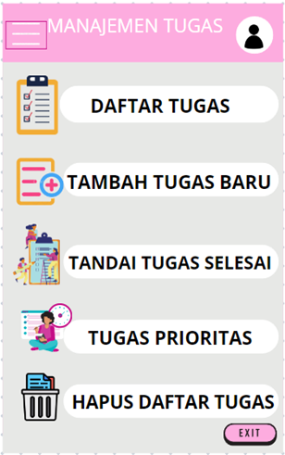

fitur- firur apliaksi :

Slide 4
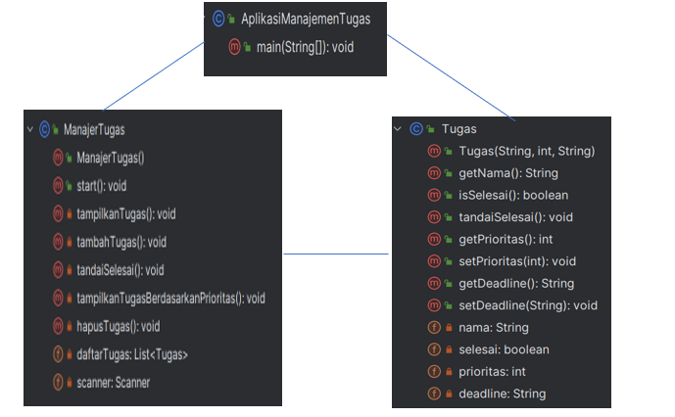
DIAGRAM CLASS (SESUAI PROPOSAL DAN PERUBAHANNYA)

Slide 5
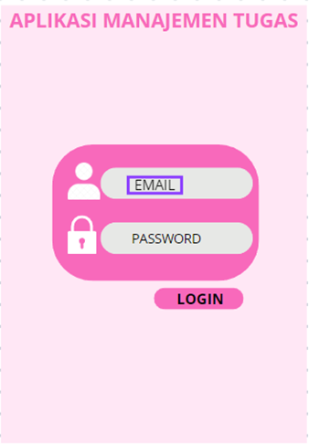
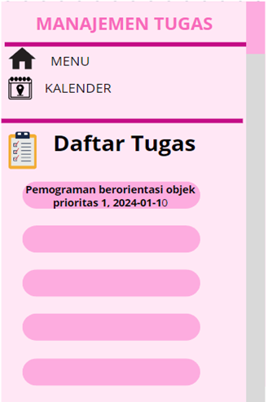
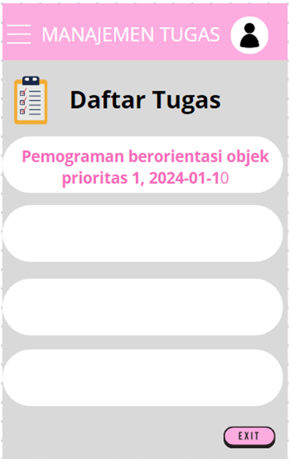
RANCANGAN ANTAR MUKA (UI) APLIKASI MANAJEMEN TUGAS

Slide 6

IMPLEMENTASI CODINGAN JAVA
Kelas ManajerTugas
Aplikasi manajemen Tugas.main
kelas Tugas

Slide 7
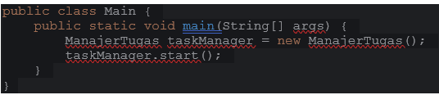
Kelas main

Slide 8
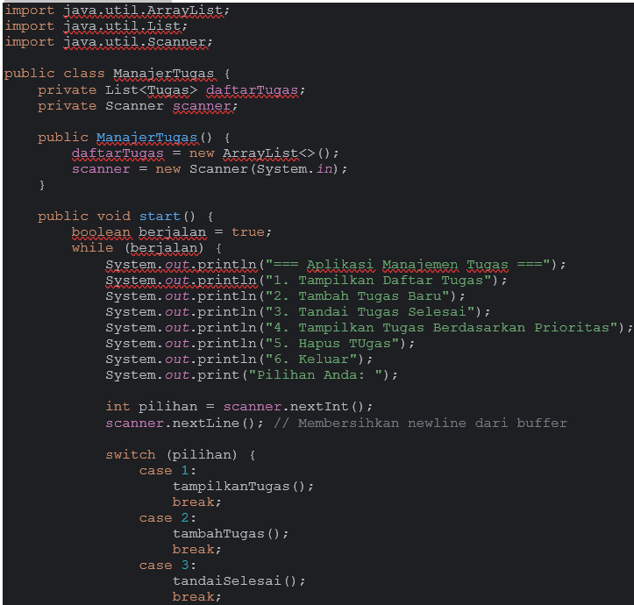
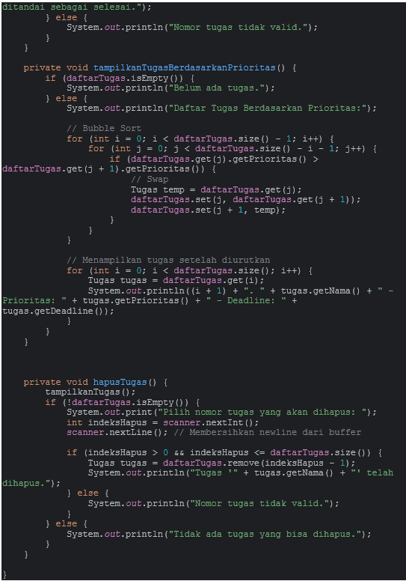
kelas ManajerTugas

Slide 9
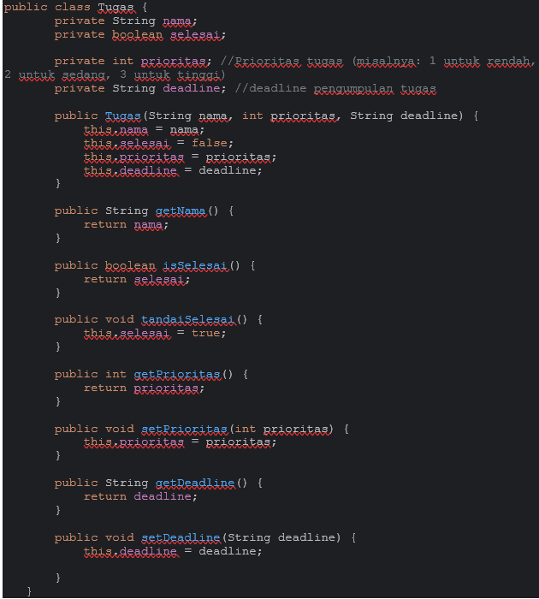
kelas Tugas

Slide 10
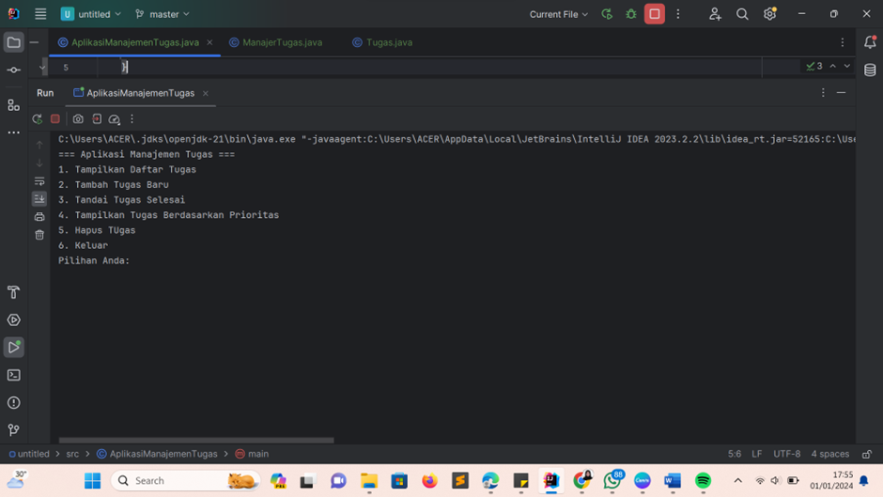
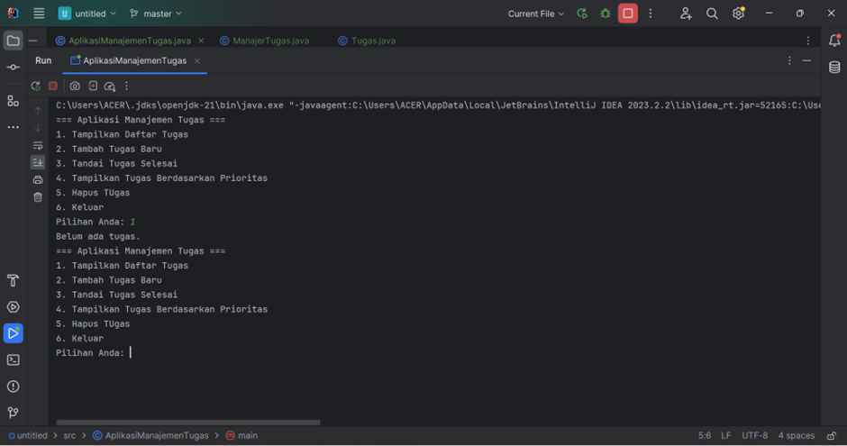
UJI COBA PROGRAM

Slide 11
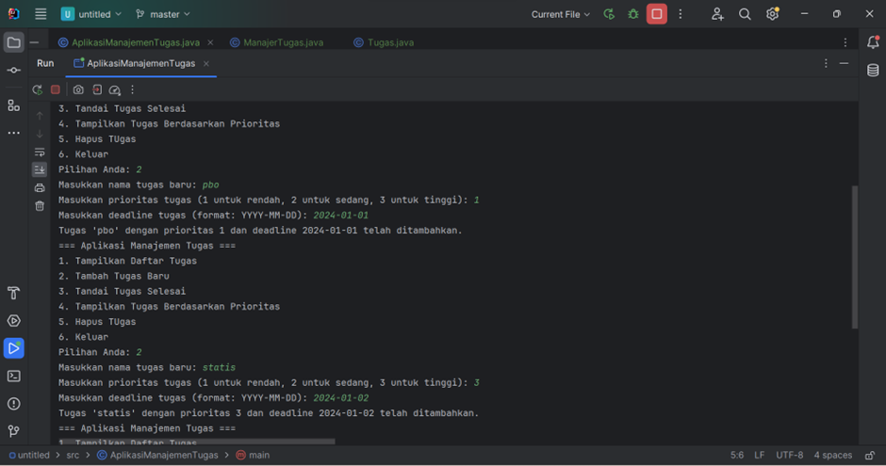
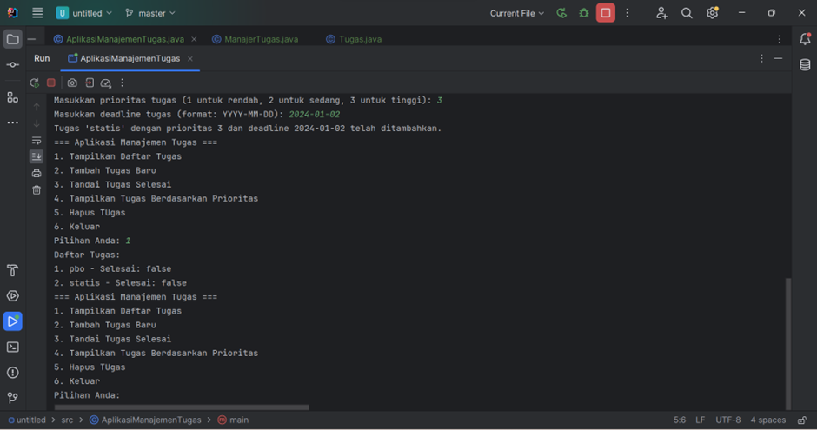

Slide 12
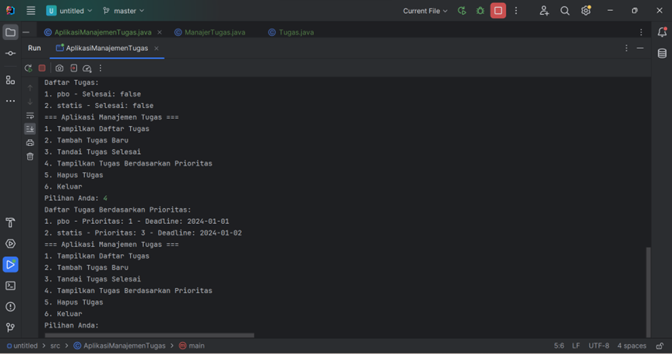
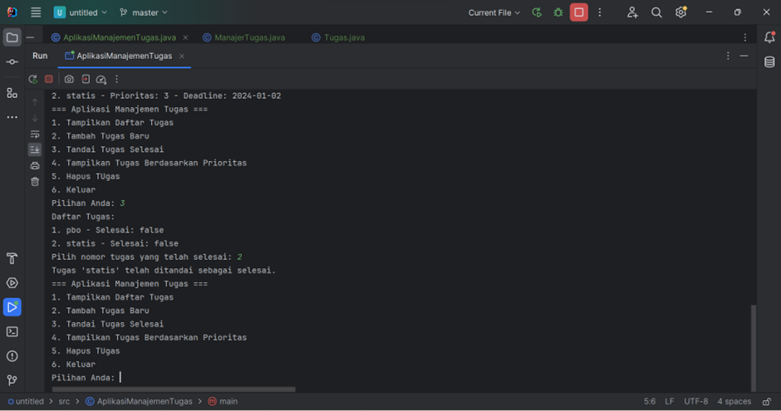

Slide 13
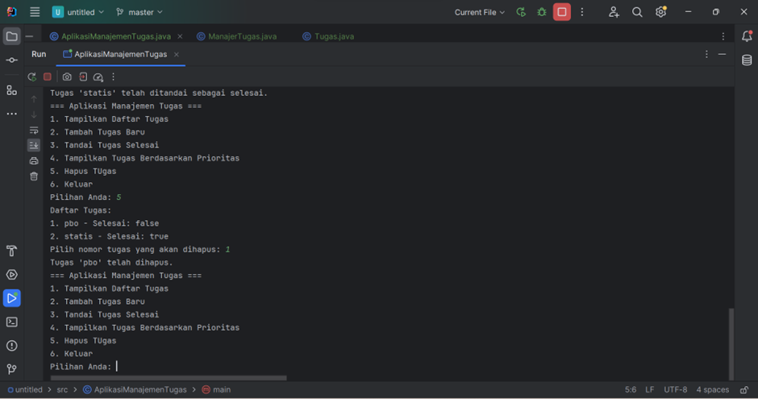
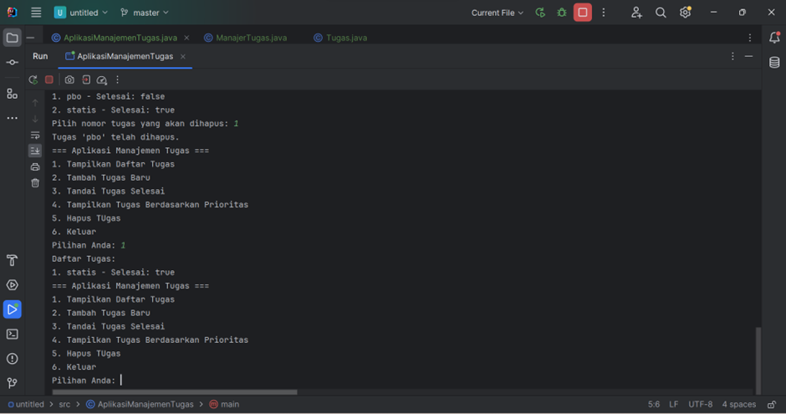

Slide 14
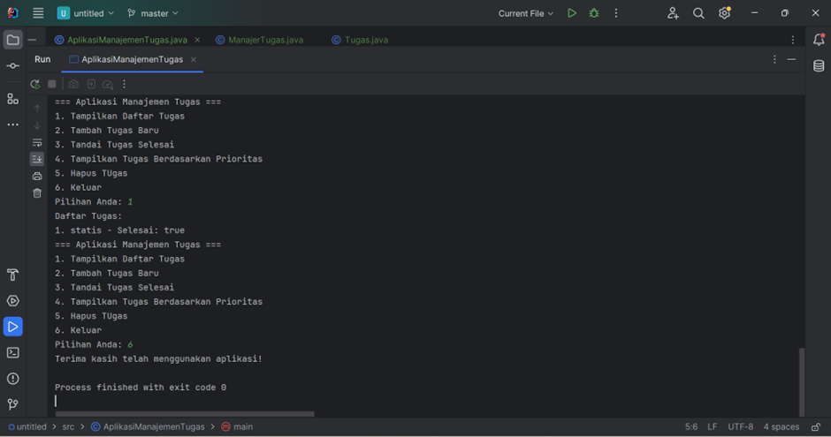

Slide 15
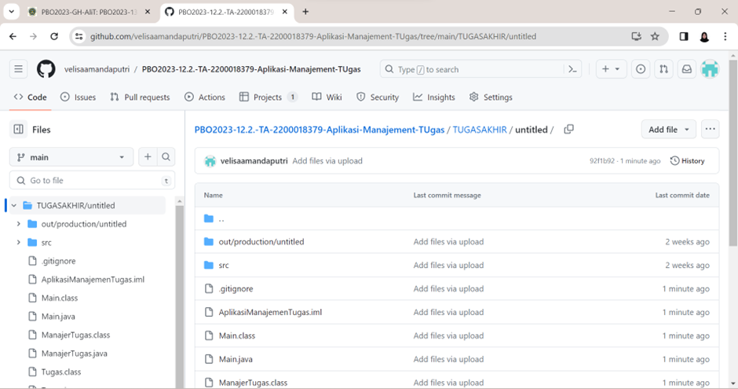
Screenshot tampilan unggahan daftar file di halaman projek Gitlab (edisi final)

